Slide 1
異常気象時通行規制区間及び 規制基準の見直し検討について ～規制区間の解除（緩和）～
大阪府都市基盤施設維持管理技術審議会
平成29年度 第1回道路・橋梁等部会

Slide 2
１．はじめに
２．現地確認の実施
３．まとめ

Slide 3
１．はじめに 規制区間解除の取り組み（平成28年度の取り組み）
一昨年度、異常気象時における通行規制の規制区間解除に関する
運用方針を策定
○昨年度、規制区間の解除に向けて、まずは規制雨量の緩和を行う
ため、本部会委員の立会のもと、法面等の状況確認を行った。
【６路線６区間】
○６区間のうち、４区間について現地確認に伴う追加対策を実施し、
本年４月１日より規制雨量の緩和を実施。

Slide 4
２．現地確認の実施 １）現地確認の実施した区間（追加対策未確認の区間）

Slide 5
２．現地確認の実施 ２）現地確認の実施概要
１．実施日時 ： 平成２８年１１月１５日（金）１４時～１７時
２．現地確認者 ： 京都大学 岸田准教授
京都大学 古川准教授
関西大学 小山准教授は書面確認（11/10）
３．対象路線 ：岸和田港塔原線
岸和田牛滝山貝塚線
４．現地確認ルート： 右図のとおり
岸和田土木事務所
①岸和田港塔原線
②岸和田牛滝山貝塚線

Slide 6
２．現地確認の実施 ３）現地確認結果（岸和田港塔原線）
１．異常気象時通行規制区間の概要
○路線名 ： 主要地方道 岸和田港塔原線
○対象区間 ： 河合町～土竜滝町（延長1.5km）
○交通量 ： 1,226台/24h（出典：平成22年度道路交通センサス）
○規制基準 ： 通行止め連続雨量130mm（通行注意80mm）
○指定年度 ： 昭和47年度
２．過去の雨量履歴及び災害履歴
３．過去の最大雨量と基準の見直し
降雨日時 | 連続雨量（神於山） | 災害履歴
H25.9.15～16 | 190mm | 災害なし
H26.8.8～9 | 140mm | 災害なし
※規制基準雨量以下の降雨でも災害履歴なし
規制実施日時 | 経験雨量（連続雨量） | 見直し基準雨量
H25.9.15～16 | 190mm | 170mm
※雨量観測所 神於山（観測所からの距離 1.3ｋｍ[最長1.5km、最短1.1km]）

Slide 7
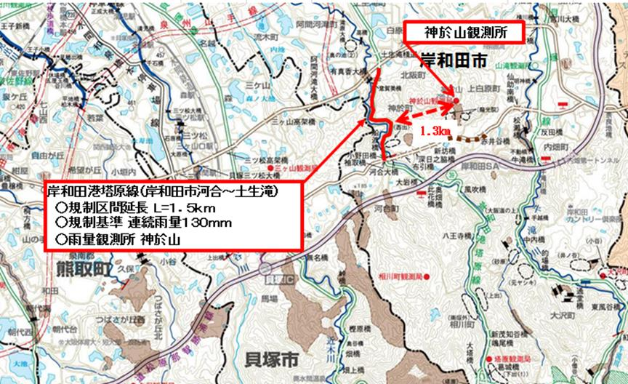
２．現地確認の実施 ３）現地確認結果（岸和田港塔原線）
４．路線図

Slide 8
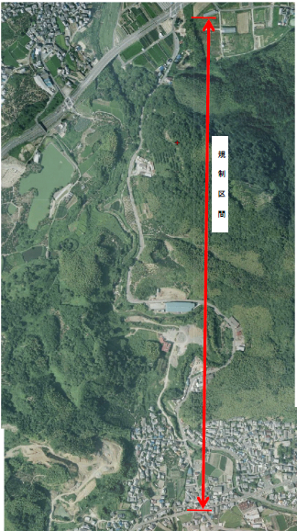
２．現地確認の実施 ３）現地確認結果（岸和田港塔原線）
５．航空写真
Ｆ確認箇所
Ｅ確認箇所
規 制 区 間
Ｃ確認箇所
A 確認箇所
Ｂカルテ対応箇所
Ｄ確認箇所

Slide 9
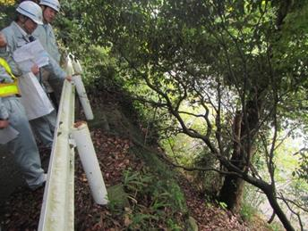
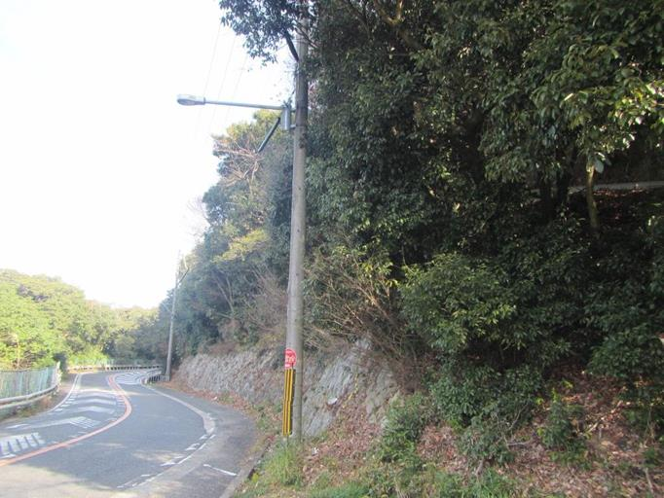
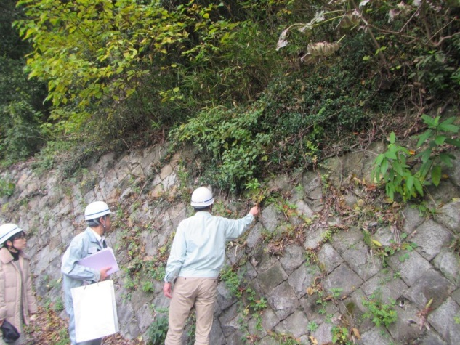
２．現地確認の実施 ３）現地確認結果（岸和田港塔原線）
６．現地状況写真（Ａ）
擁壁上の自然斜面に倒木あり
⇒撤去等の対策が必要
擁壁部全景
擁壁の隙間から植生が繁茂
⇒植生の撤去が必要

Slide 10
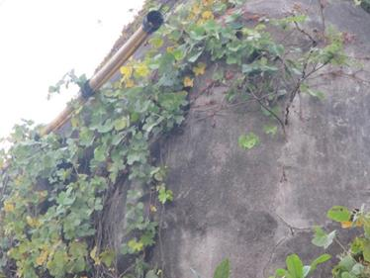
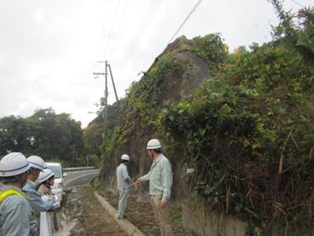
２．現地確認の実施 ３）現地確認結果（岸和田港塔原線）
６．現地状況写真（Ｂ）
吹付コンクリートから植生発生、
ひび割れが進展、吹付背面に浮きあり
吹付コンクリート斜面の全景

Slide 11
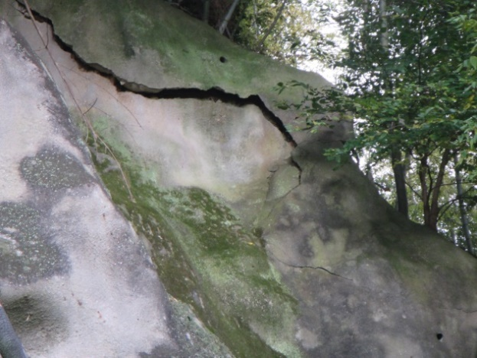
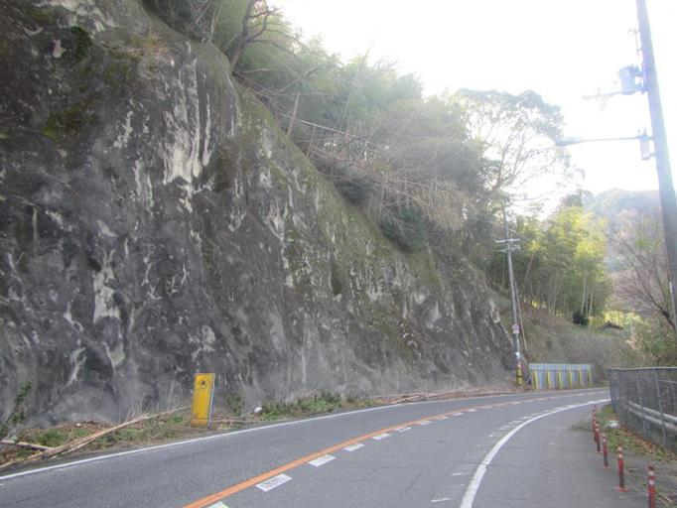
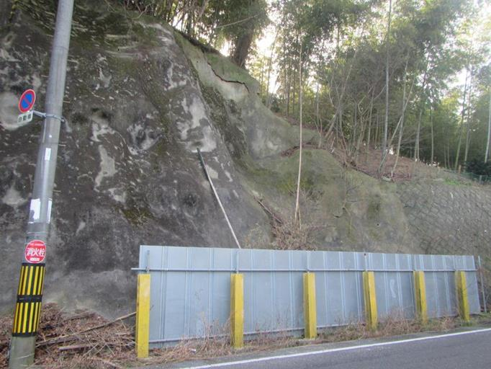
２．現地確認の実施 ３）現地確認結果（岸和田港塔原線）
６．現地状況写真（Ｃ）
吹付コンクリ―トのひび割れ
斜面の全景 吹付背面に浮きあり

Slide 12
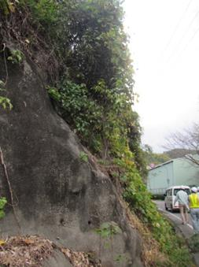
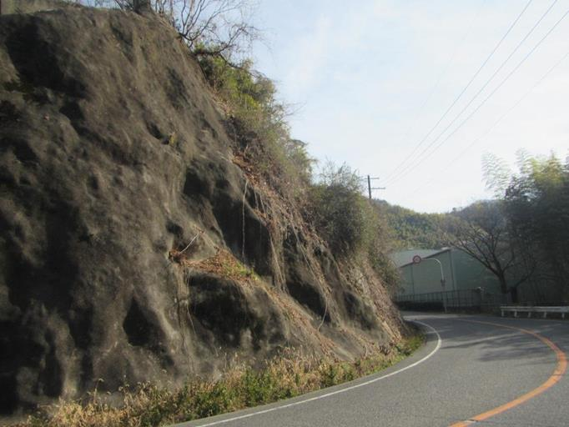
２．現地確認の実施 ３）現地確認結果（岸和田港塔原線）
６．現地状況写真（Ｄ）
吹付から植生が発生
吹付背面に浮きあり
斜面の全景

Slide 13
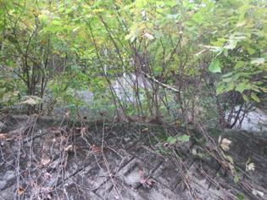
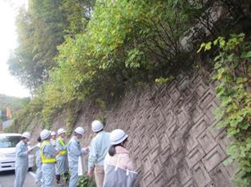
２．現地確認の実施 ３）現地確認結果（岸和田港塔原線）
６．現地状況写真（Ｅ）
植生が繁茂
ブロック積み擁壁の状況

Slide 14
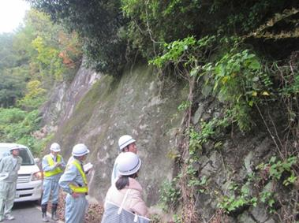
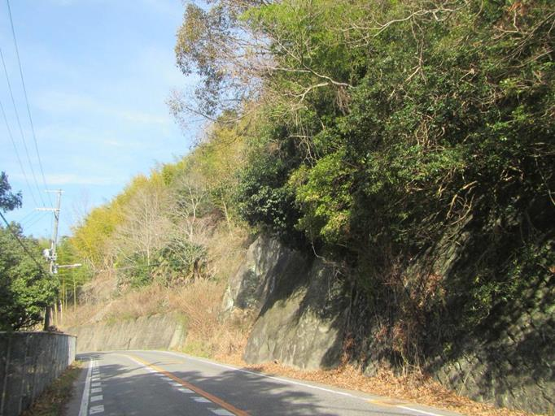
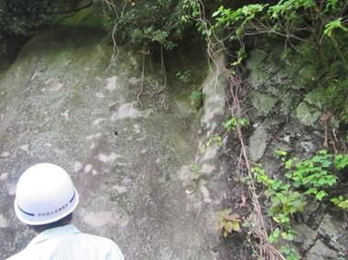
２．現地確認の実施 ３）現地確認結果（岸和田港塔原線）
６．現地状況写真（Ｆ）
斜面全景（２段擁壁小段部に落石等がないか確認が必要）
吹付にひび割れあり

Slide 15
２．現地確認の実施 ３）現地確認結果（岸和田港塔原線）
７．所見
■斜面の安定性
○倒木が道路側に落下しない対策が必要（A区間）
【追加対策】倒木の撤去
○吹付背面の浮き・クラックが散見され現況の確認が必要（B～D,F区間）
【追加対策】浮き・クラックの変状を経過観察
○吹付コンクリートに植生が発生しており対策が必要（B～D,F区間）
【追加対策】植生の撤去
○ブロック積み擁壁等の隙間からの植生の対策が必要（A,E区間）
【追加対策】植生の撤去
○２段擁壁小段部に落石等があれば対策が必要（F区間）
【追加対策】植生撤去後、小段部確認（落石等無し）
■経過観察の内容
○定期的な目視点検による確認を行う
（表面の変状、植生の状況 等）
追加対策完了後、規制基準の引き上げを実施

Slide 16
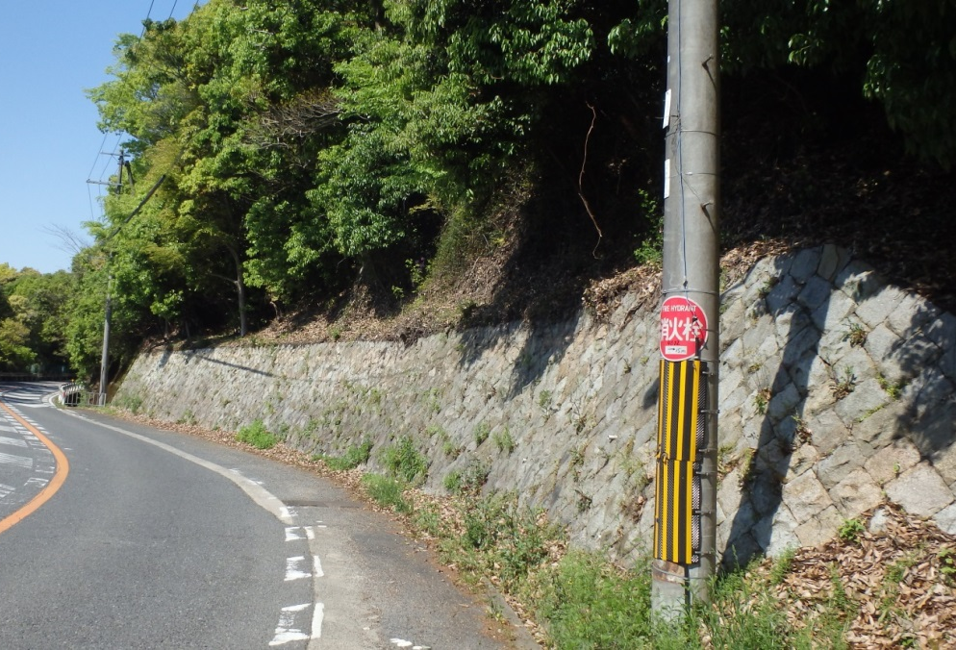
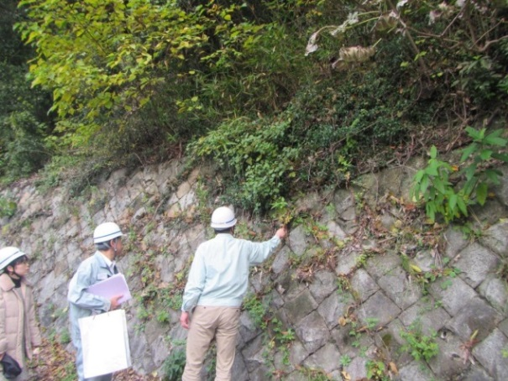
２．現地確認の実施 ３）現地確認結果（岸和田港塔原線）
８．追加対策の実施状況
（Ａ区間）植生の撤去

Slide 17
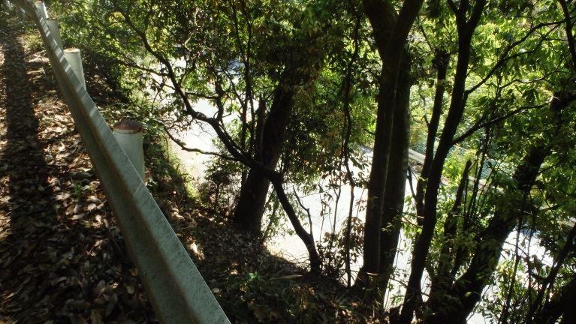
２．現地確認の実施 ３）現地確認結果（岸和田港塔原線）
８．追加対策の実施状況
（Ａ区間）倒木の撤去

Slide 18
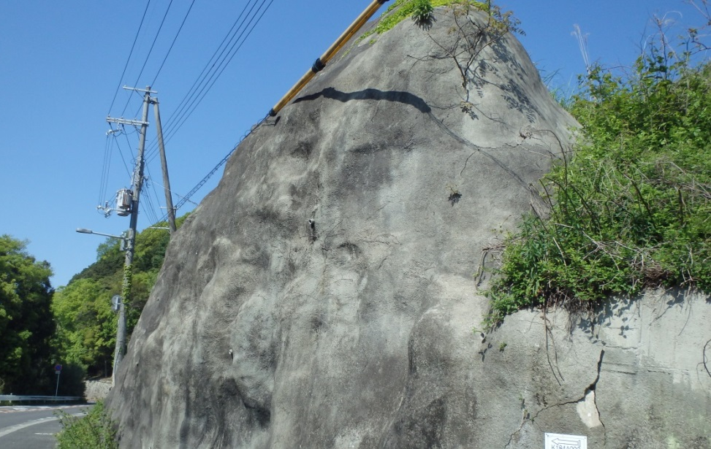
２．現地確認の実施 ３）現地確認結果（岸和田港塔原線）
８．追加対策の実施状況
（Ｂ区間）植生の撤去

Slide 19
２．現地確認の実施 ３）現地確認結果（岸和田港塔原線）
８．追加対策の実施状況
（Ｂ区間）浮き・クラック
定期的な目視点検により、浮き・クラックの変状を経過観察

Slide 20
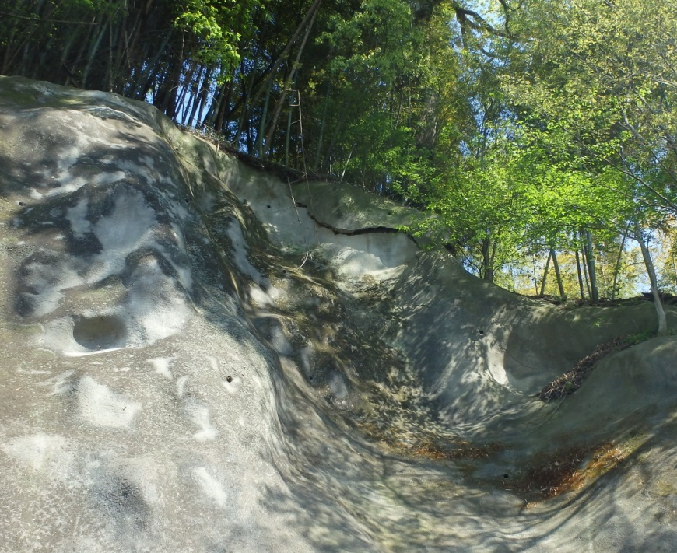
２．現地確認の実施 ３）現地確認結果（岸和田港塔原線）
８．追加対策の実施状況
（Ｃ区間）浮き・クラック
定期的な目視点検により、浮き・クラックの変状を経過観察

Slide 21
２．現地確認の実施 ３）現地確認結果（岸和田港塔原線）
８．追加対策の実施状況
（Ｄ区間）植生の撤去、浮き・クラック
定期的な目視点検により、浮き・クラックの変状を経過観察

Slide 22
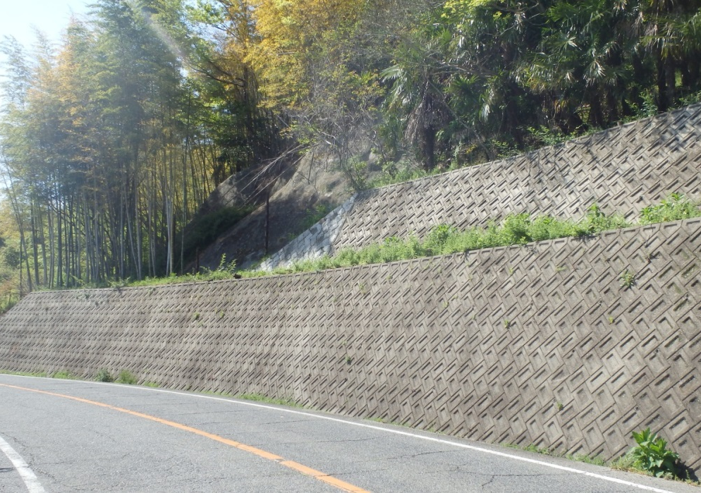
２．現地確認の実施 ３）現地確認結果（岸和田港塔原線）
８．追加対策の実施状況
（Ｅ区間）植生の撤去

Slide 23
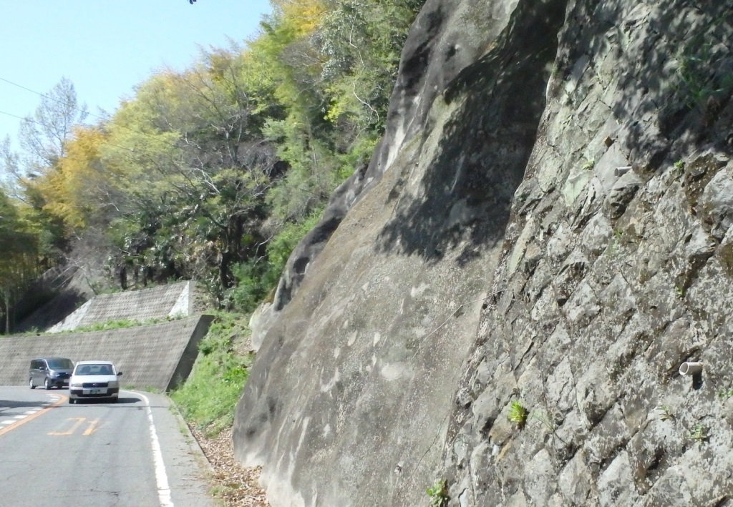
２．現地確認の実施 ３）現地確認結果（岸和田港塔原線）
８．追加対策の実施状況
（Ｆ区間）植生の撤去、クラック
定期的な目視点検により、クラックの変状を経過観察

Slide 24
２．現地確認の実施 ４）現地確認結果（岸和田牛滝山貝塚線）
１．異常気象時通行規制区間の概要
○路線名 ： 主要地方道 岸和田牛滝山貝塚線
○対象区間 ： 内畑町～大沢町（延長1.5km）
○交通量 ： 1,226台/24h（出典：平成22年度道路交通センサス）
○規制基準 ： 通行止め連続雨量150mm（通行注意100mm）
○指定年度 ： 昭和47年度
２．過去の雨量履歴及び災害履歴
３．過去の最大雨量と基準の見直し
降雨日時 | 連続雨量（大沢町） | 災害履歴
H25.9.15～16 | 277mm | 災害なし
H26.8.8～9 | 172mm | 災害なし
H27.7.16~18 | 168mm | 災害なし
※規制基準雨量以下の降雨でも災害履歴なし
規制実施日時 | 経験雨量（連続雨量） | 見直し基準雨量
H25.9.15～16 | 277mm | 210mm
※雨量観測所 大沢町（観測所からの距離 1.2ｋｍ[最長1.5km、最短0.9km]）

Slide 25
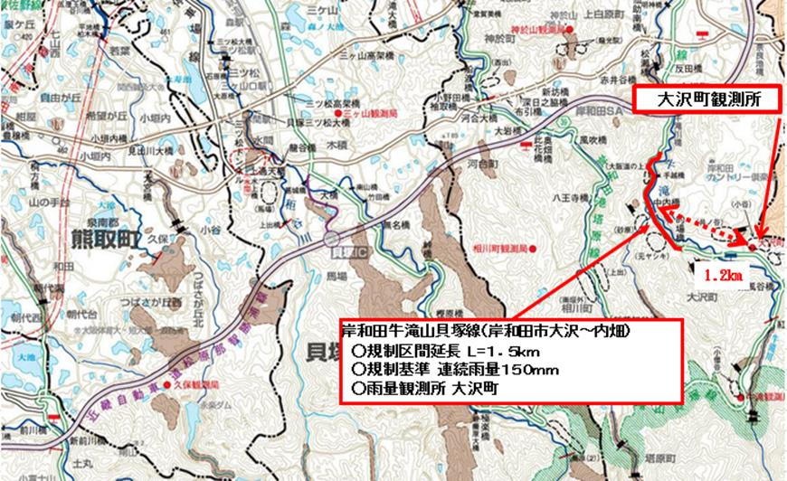
２．現地確認の実施 ４）現地確認結果（岸和田牛滝山貝塚線）
４．路線図

Slide 26
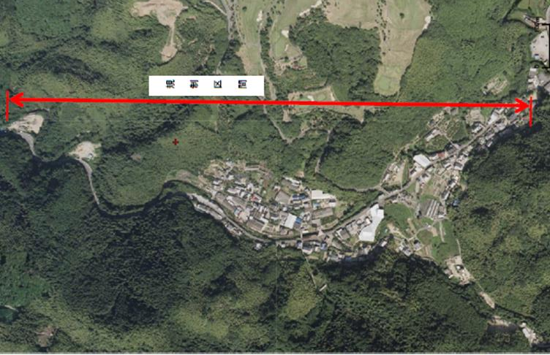
２．現地確認の実施 ４）現地確認結果（岸和田牛滝山貝塚線）
５．航空写真
規 制 区 間
A カルテ対応箇所
Ｃカルテ対応箇所
Ｂカルテ対応箇所

Slide 27
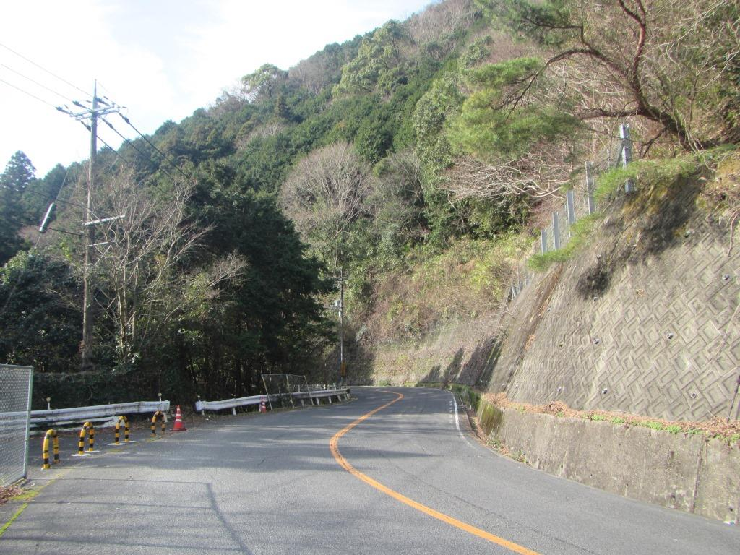
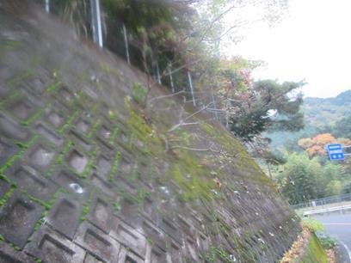
２．現地確認の実施 ４）現地確認結果（岸和田牛滝山貝塚線）
６．現地状況写真（Ａ）
擁壁の隙間から植生が繁茂
⇒植生の撤去が必要
擁壁部全景

Slide 28
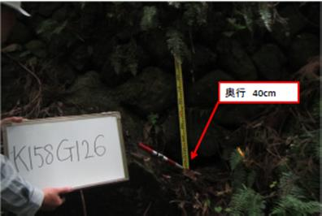
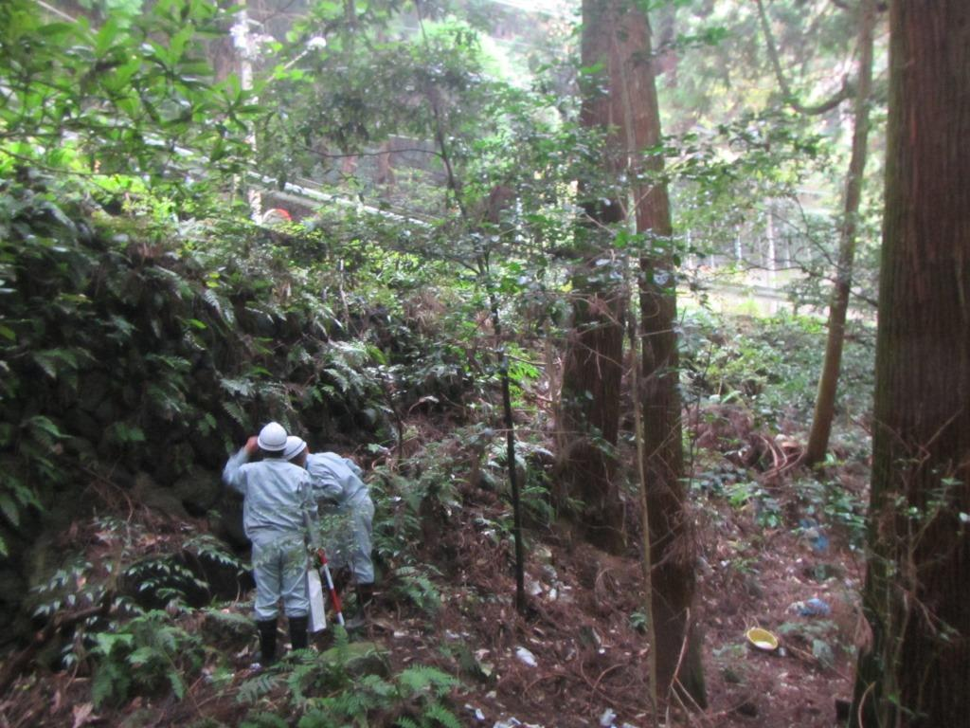
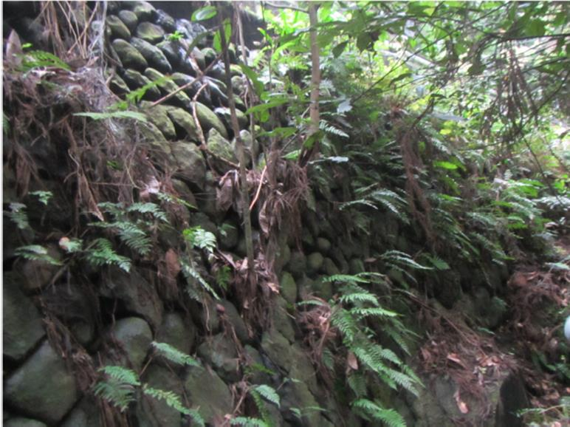
２．現地確認の実施 ４）現地確認結果（岸和田牛滝山貝塚線）
６．現地状況写真（Ｂ）
奥行40cm
幅30cm
擁壁基礎部の欠損状況
道路下側の石積み擁壁の状況
擁壁のはらみ出し
※道路下側へのアクセスが困難なため、事前に写真を撮影

Slide 29
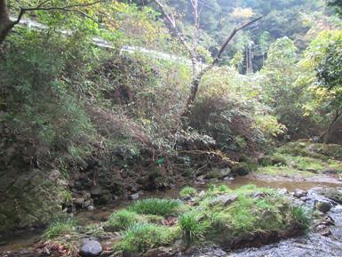
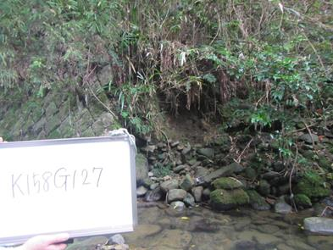
２．現地確認の実施 ４）現地確認結果（岸和田牛滝山貝塚線）
６．現地状況写真（Ｃ）
道路下側の石積み擁壁の状況
間知石積みの崩壊状況
※道路下側へのアクセスが困難なため、事前に写真を撮影

Slide 30
２．現地確認の実施 ４）現地確認結果（岸和田牛滝山貝塚線）
７．所見
■斜面の安定性
○ブロック積み擁壁の隙間からの植生の対策が必要（A区間）
【追加対策】植生の撤去
○擁壁欠損部及びはらみ出しの確認が必要（B区間）
【追加対策】はらみ出し等の変状の経過観察
○間知石積み擁壁端部崩壊部の浸食防止対策が必要（C区間）
【追加対策】区間解除（5年の経過観察後）までに検討（応急的に
袋詰玉石工による浸食対策を実施）
■経過観察の内容
○定期的な目視点検による確認を行う
（表面の変状 等）
追加対策完了後、規制基準の引き上げを実施

Slide 31
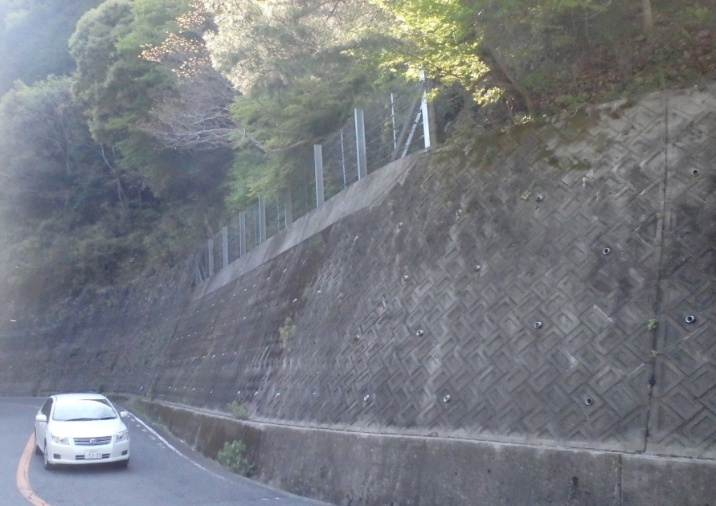
２．現地確認の実施 ３）現地確認結果（岸和田牛滝山貝塚線）
８．追加対策の実施状況
（Ａ区間）植生の撤去

Slide 32
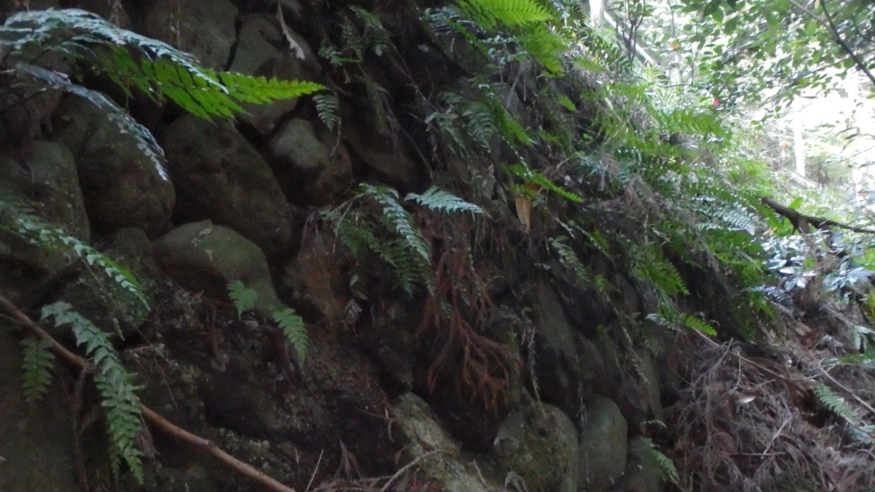
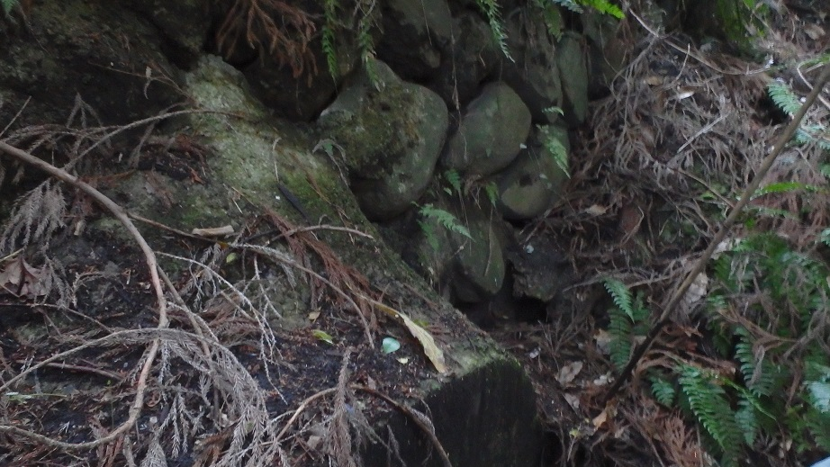
２．現地確認の実施 ３）現地確認結果（岸和田牛滝山貝塚線）
８．追加対策の実施状況
（Ｂ区間）擁壁欠損部及びはらみ出しの確認
定期的な目視点検により、擁壁欠損部及びはらみ出し等の変状を経過観察

Slide 33
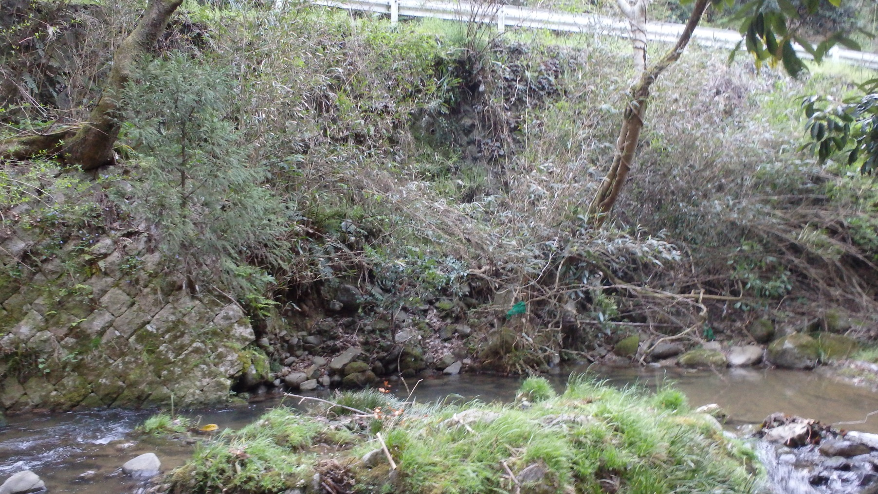
２．現地確認の実施 ３）現地確認結果（岸和田牛滝山貝塚線）
８．追加対策の実施状況
（Ｃ区間） ○間知石積み擁壁端部崩壊部の浸食防止対策
袋詰玉石工とトン土のうによる浸食防止対策工（イメージ）
区間解除（5年の経過観察後）までに検討

Slide 34
３．まとめ（審議いただきたい事項）
現地確認の実施結果について

